Slide 1
Tester un contrôleur avec les mocks
Tests unitaires

Slide 2
Tests unitaires
On a déjà vu au Sprint 1 comment tester nos Services
Maintenant, on complète nos test en testant nos contrôleurs
Il sera particulièrement important de tester l’API,
L’API aura beaucoup plus de traffic que l’app MVC
Il est plus probable qu’un méchant « hacker » armé d’outils tel que Postman tente de brisé l’API

Slide 3
Tester un ActionResult
Se fier au projet exemple disponible sur GitHub
https://github.com/CEM-420-5W5/action.result

Slide 4
Les Mocks
Objets simulés qui simulent le comportement de vrais objets
Les mocks sont habituellement utilisés pour faire des tests unitaires
Les mocks sont utilisés pour tester le comportement d’un autre objet
“Mocké” c’est imiter l’objet réel et faire des opérations de façon contrôlée pour qu’on obtienne toujours le résultat attendu

Slide 5
Les Mocks
Pourquoi utiliser les objets mock?
Pour simuler des résultats non déterministes
L’heure, la température, etc.
Pour simuler des objets avec des états difficiles à reproduire
Erreur réseau
Pour simuler des objets qui sont lents
Base de données
Pour simuler des objets qui n’existent pas encore ou qui vont changer

Slide 6
Les Mocks
Pourquoi utiliser les objets mock?
Parce qu’il y a des trucs qu’on ne veut pas avoir à tester
HttpContext
Qui inclus User
Les services lorsqu’on test un contrôleur

Slide 7
Les Mocks
Mock vs Stubs
Stub
Un objet écrit avec un comportement prédéterminé
Particulièrement utile lors du développement en parallèle d’un API et d’une (ou plusieurs) application qui l’utilise
Mock
Un objet que l’on configure avec nos attentes
Un mock n’a pas de configuration prédéterminée, on doit avoir du code qui le configure dans nos tests
Déroulement normal
Mock : initialisation → configuration des attentes → exécution → vérification
Stub : initialisation → exécution → vérification

Slide 8
Les Mocks
Il existe 2 types de mocks
Strict ou True Mocks
Une exception est levée lors qu’on envoie quelque chose qui n’a pas été configuré
Loose Mocks
Ils ne lèvent jamais d’exception, ils retournent des valeurs par défaut ou des collections vides
Moq qui permet de configurer un type ou l’autre
Loose Mocks par défaut

Slide 9
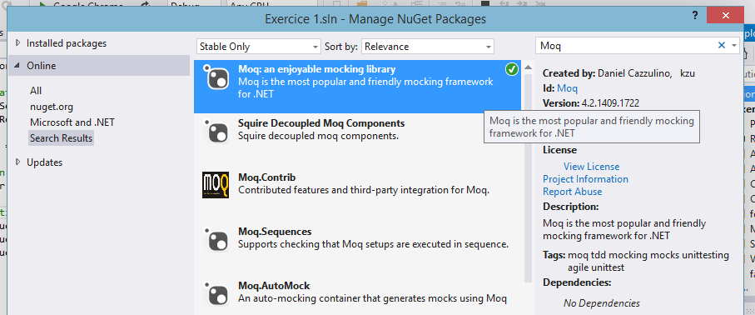
Installation
Moq se retrouve dans NuGet

Slide 10
Moq - Création
Créer un mock
Mock<UsersService> usersServiceMock = new Mock<UsersService>();
Nous aurons donc un faux service qu’on pourra configurer
L’option Callbase permet de mocker seulement une partie une partie de l’objet et d’utiliser le code original pour tout le temps
Mock<TripsController> tripsControllerMock = new Mock<TripsController>() { CallBase = true };
Nous pourrons ainsi utiliser des mocks avec les services du contrôleur, mais appel les vrai actions de l’objet

Slide 11
Moq - Configuration
Pour que moq puisse « mocker » (simuler) une méthode ou une propriété, celle-ci doit absolument être virtual
Moq fait des override sur nos méthodes et propriétés

Slide 12
Moq - Configuration
Pour configurer une méthode ou une propriété, on utilise .Setup
Méthodes
mock.Setup(foo => foo.DoSomething("ping")).Returns(true);
Propriétés
mock.Setup(foo => foo.Name).Returns("bar");

Slide 13
Moq - Configuration
Il est possible de configurer les paramètres que notre méthode reçoit
It.IsAny
Exécute le return pour toutes les valeurs possible
mock.Setup(foo => foo.DoSomething(It.IsAny<string>())).Returns(true);
It.Is
Permet de configure une certaine plage de données
mock.Setup(foo => foo.Add(It.Is<int>(i => i % 2 == 0))).Returns(true);

Slide 14
Moq - Configuration
Pour une fonction qui retourne void
Comme que le comportement par défaut est de rien faire lorsqu’un méthode de notre mock n’est pas configure, il n’est pas souvent nécessairement de configurer une méthode qui retourne void toutefois, c’est possible en utilisant .Verifiable
tripsServiceMock.Setup(s => s.Delete(It.IsAny<int>())).Verifiable();

Slide 15
Moq - Configuration
La méthode Callback
Permet d’exécuter du code lorsque la méthode est appelée
Exemple, simuler une suppression
Le callback enlève un élément de la liste
tripsServiceMock.Setup(s => s.Delete(It.IsAny<int>())).Callback((int id) =>
{
allTrips.Remove(trip);
}).Verifiable();

Slide 16
Moq - Configuration
Utiliser notre mock
La propriété .Object contient l’objet de référence qu’on peut utiliser comme l’objet normal
tripsServiceMock.Object.Delete(1);
Appel la configuration qu’on a fait
tripsControllerMock.Object.Delete()
Appel la vrai action Delete de notre contrôleur car on avait utilisé l’option Callbase lors de la création

Slide 17
Bonne pratiques
Comment faire si une action contient le code suivant
User.FindFirstValue(ClaimTypes.NameIdentifier)
Des idées?

Slide 18
Petit truc
Étape 1
Faire une propriété pouvant être mockée dans notre contrôleur
Public virtual string UserId { get { return User.FindFirstValue(ClaimTypes.NameIdentifier)!; } }
Étape 2
Faire un mock dans nos tests du contrôleur utilisant le vrai code (CallBase = true est la valeur par défaut)
Mock<TripsController> tripsControllerMock = new Mock<TripsController>() { CallBase = true };
Étape 3
Faire la configuration de la propriété UserId
tripsControllerMock.Setup(t => t.UserId).Returns("2");
Étape 4
Utiliser notre mock
RedirectToRouteResult result = tripsControllerMock.Object.Delete(1)

Slide 19
Moq – Exercice
~20 minutes
À partir du projet de départ
https://github.com/CEM-420-5W5/mock.depart
Tester la suppression en utilisant les mocks
Un chat peut seulement être supprimé s’il n’a pas assez de Cuteness
(Cuteness == BarelyOk)

